Slide 1
4GT H3
3 Water
Paragraaf 3.3 Water en de mens

Slide 2

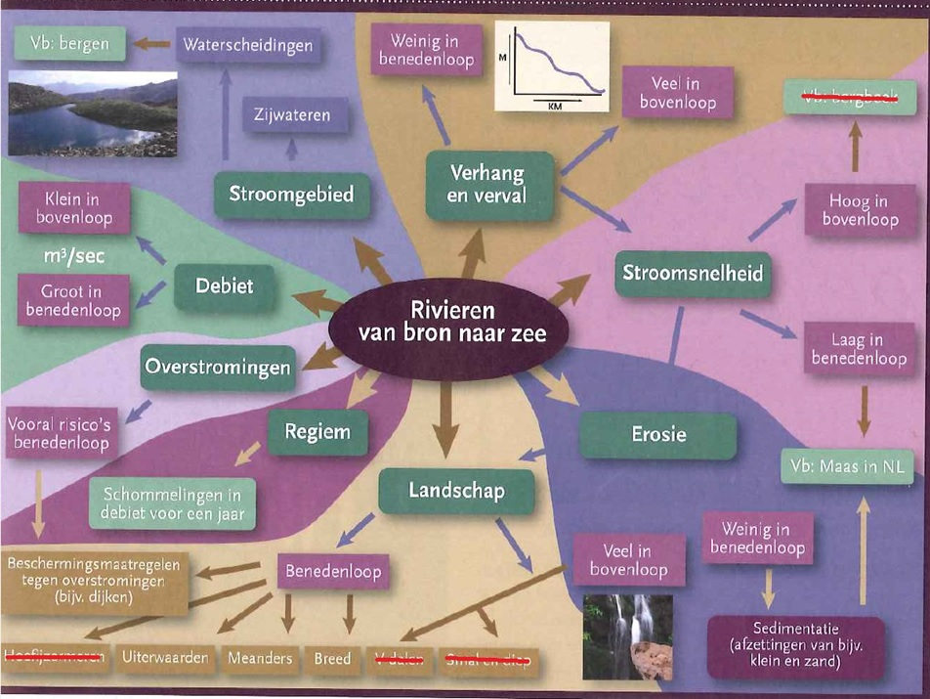
Wat weet je nog van 3.2?
Water > 3.3 Water en de mens

Slide 3
Leerdoelen
Water > 3.3 Water en de mens
Leerdoelen vandaag (zie ook portfolio):
Je weet waar de mens het water allemaal voor gebruikt.
Je begrijpt op welke manier water vervuild wordt.
Je kunt voorbeelden noemen van duurzaam watergebruik.

Slide 4
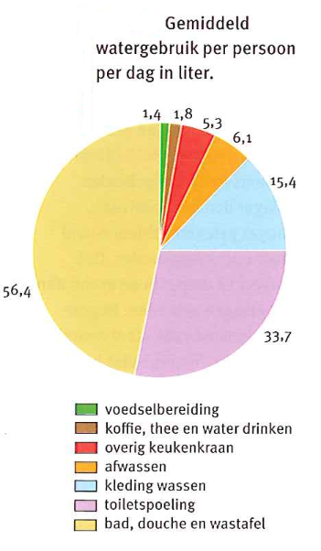
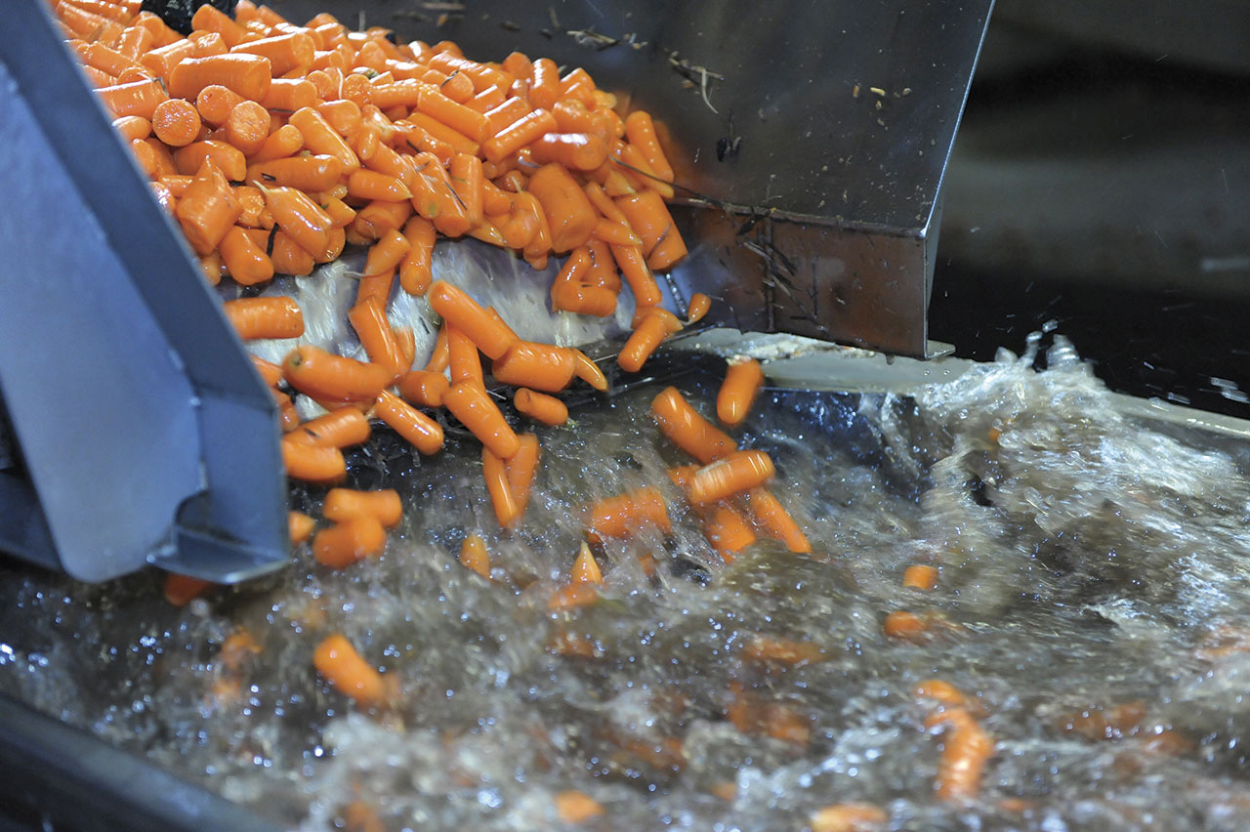
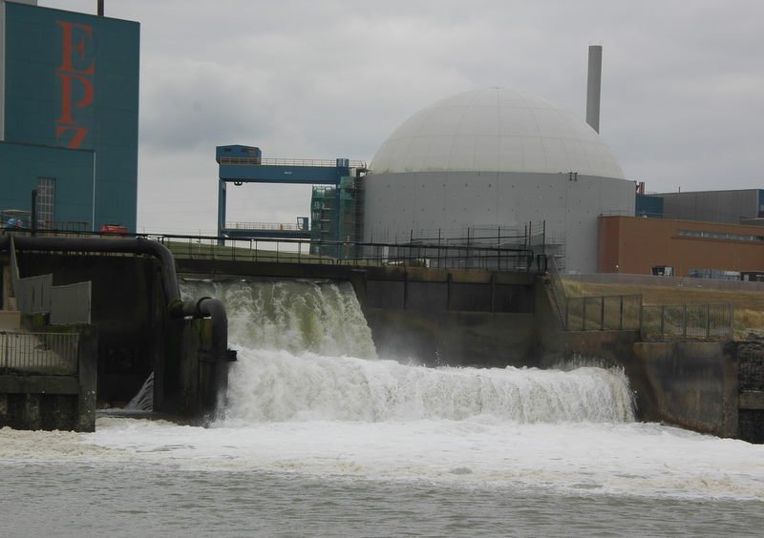
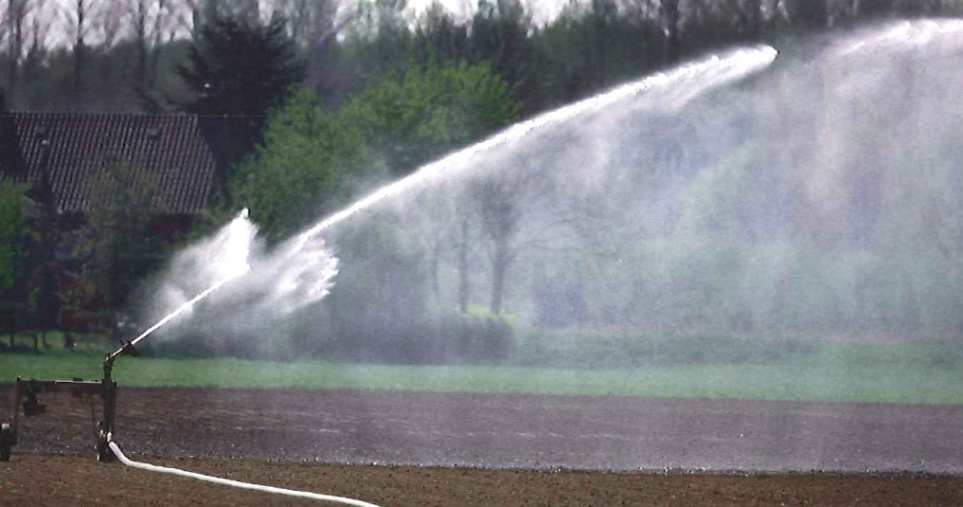
Watergebruik
Water > 3.3 Water en de mens
Drinkwater (persoonlijke verzorging, huishouden)
Irrigatie water (landbouw)
Industrieel water (proceswater & koelwater)

Slide 5
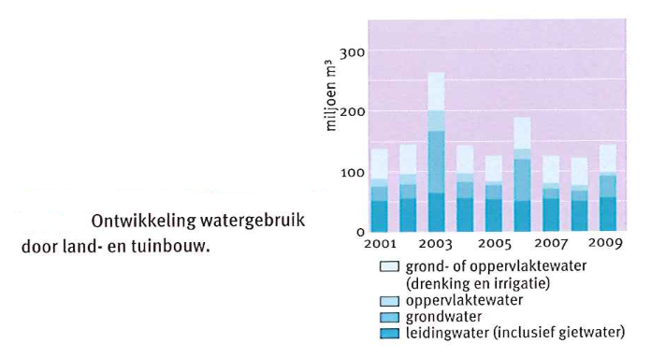
Watergebruik
Water > 3.3 Water en de mens

Slide 6
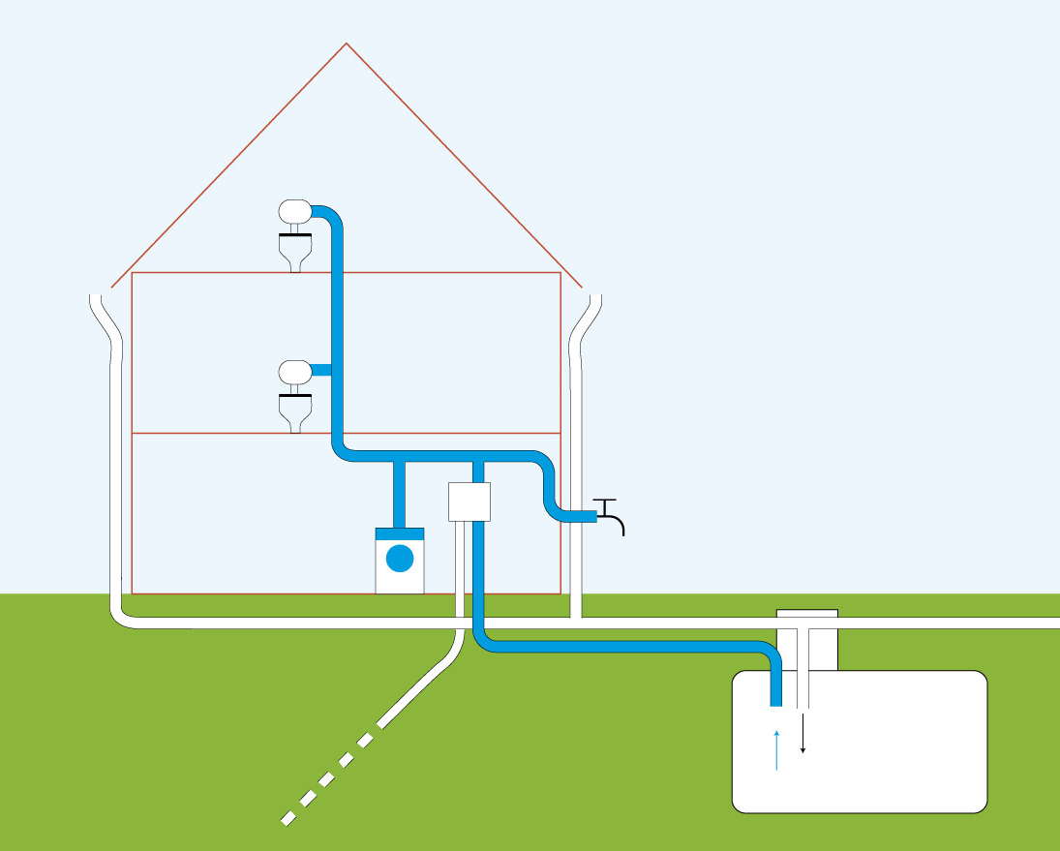
Duurzaam watergebruik
Water > 3.3 Water en de mens
Er is een toenemende vraag naar schoon water, maar het aanbod blijft hetzelfde.
Om schoon water te besparen kun je regenwatergebruiken om bijv. de wc door te spoelen: - grijs water

Slide 7
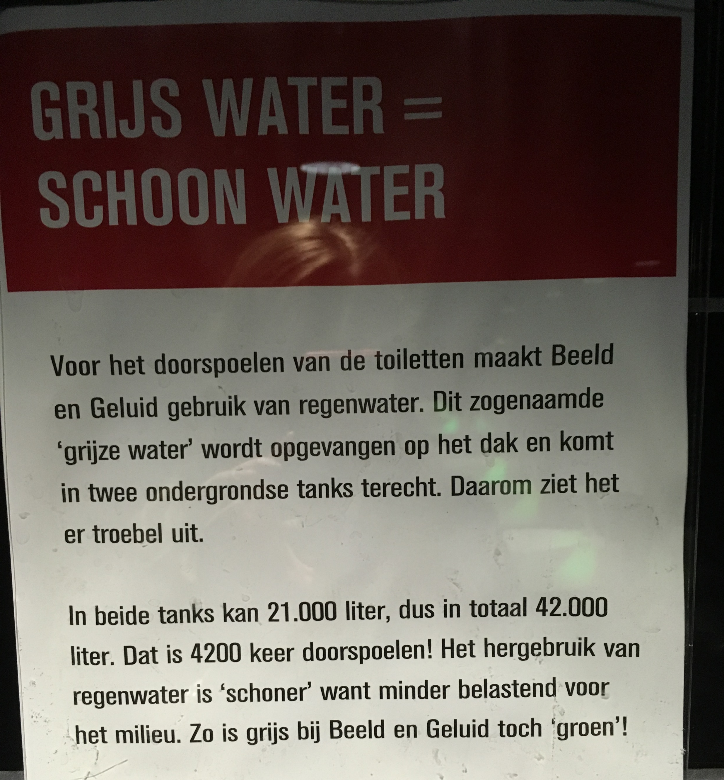
Voorbeeld
Water > 3.3 Water en de mens

Slide 8
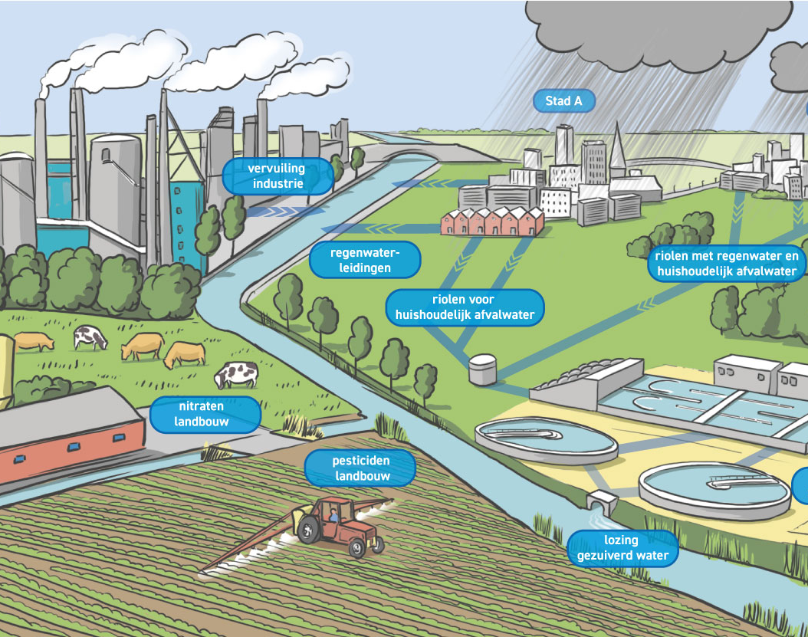
Watervervuiling
Water > 3.3 Water en de mens
Door de bevolkingsgroei neemt de watervervuiling toe.
Welke soorten watervervuiling zijn er?
thermische vervuiling: lozing van koelwater door elektriciteitscentrales en fabrieken
organische vervuiling: maar wel zelfreinigend vermogen van de natuur
chemische vervuiling: door chemische industrie en landbouw

Slide 9
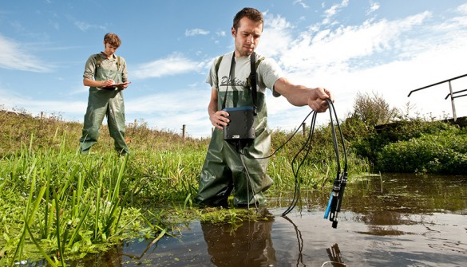
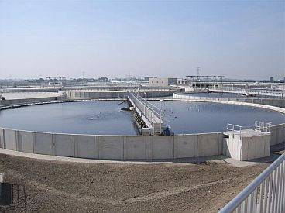
Waterschap
Water > 3.3 Water en de mens
Waterschappen regelen de waterhoeveelheid én kwaliteit.
Taken: 1. Bijhouden van dijken, sloten, plassen en gemalen 2. Zorgen voor schoon drinkwater (zuivering)
Filmpje: Waterschappen

Slide 10
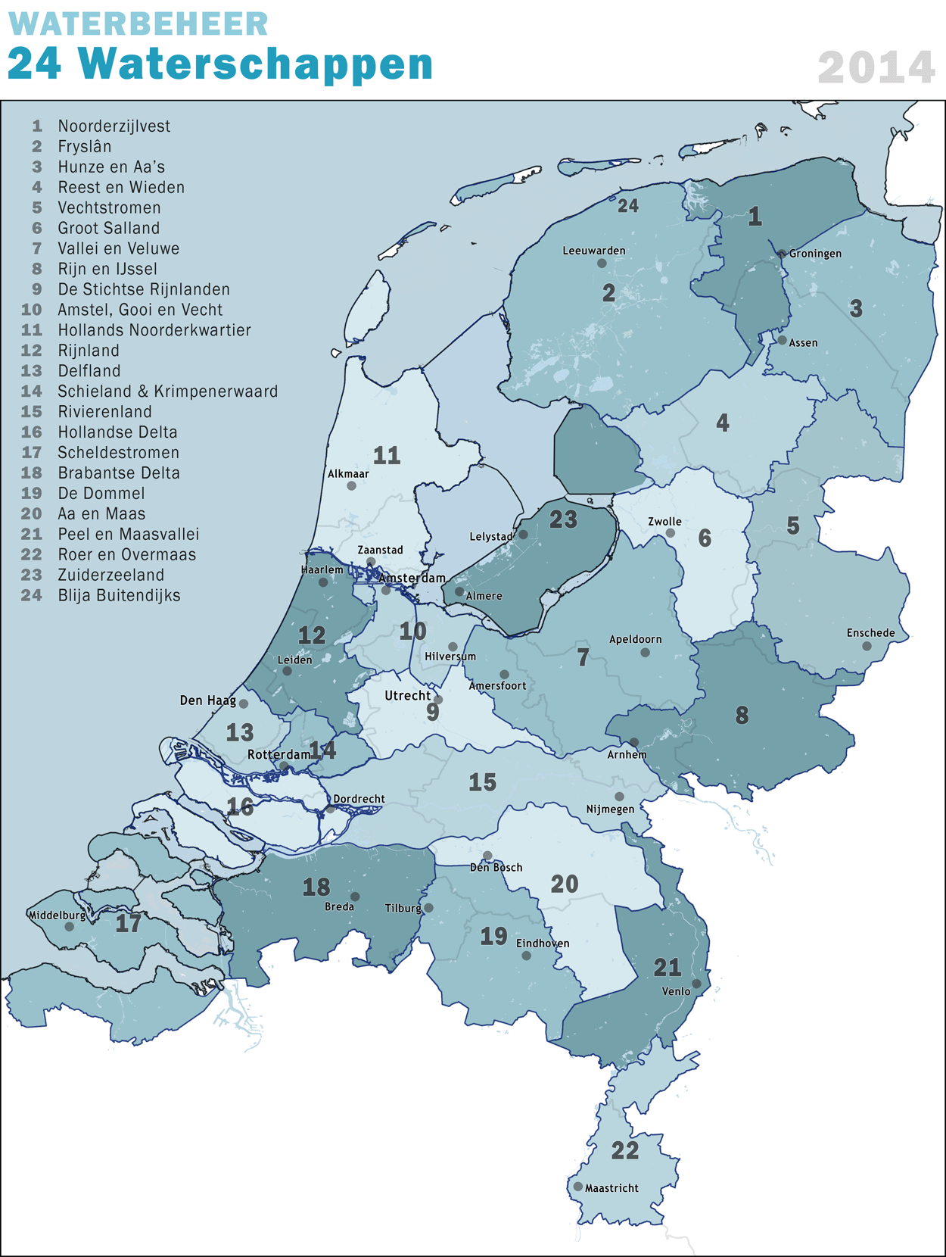
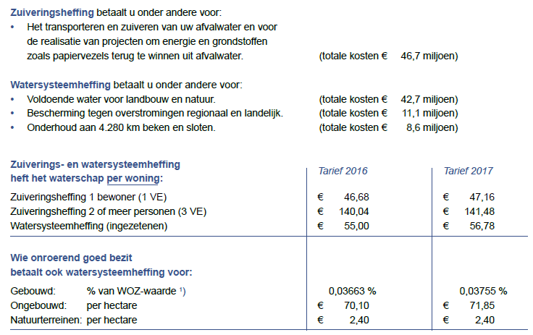
Burgers betalen waterschapsbelasting
Water > 3.3 Water en de mens

Slide 11
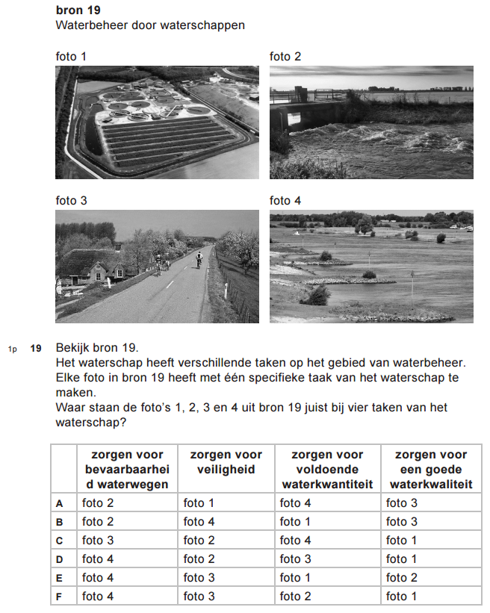
Examenvraag
Water > 3.3 Water en de mens
F

Slide 12
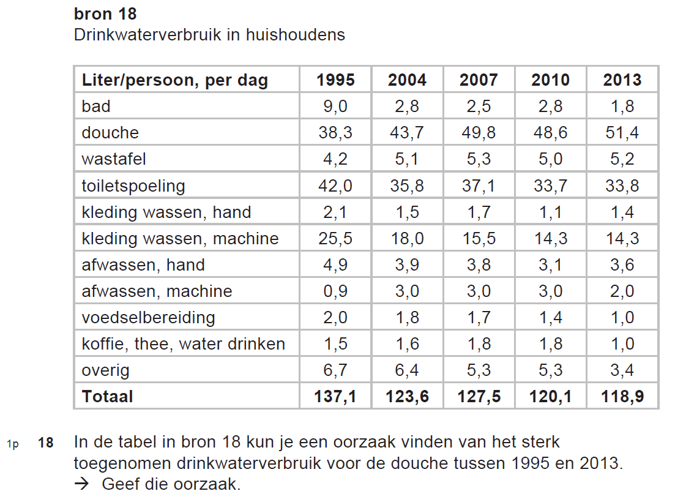
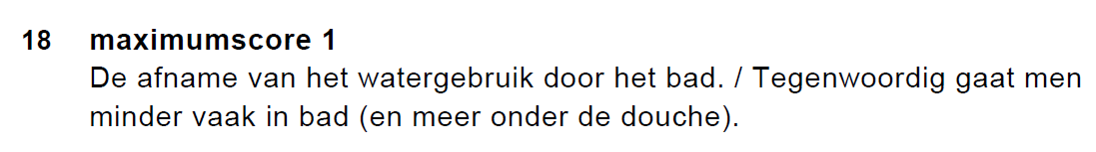
Examenvraag
Water > 3.1 Het water stroomt

Slide 13
Wat moet je doen?
Water > 3.3 Water en de mens
- Lezen blz 80 & 81 in je tekstboek.
Maken opdracht 2 t/m 8 in je werkboek.
Nakijken via WikiWijs met rode pen.
Belangrijke begrippen:
Industrieel watergebruik, proceswater, grijs water, watervervuiling, zelfreinigend vermogen, organische vervuiling, chemische vervuiling, thermische vervuiling, koelwater

